Slide 1
MAESTRÍA EN DEFENSA Y SEGURIDAD MENCIÓN LOGÍSTICA
TEMA: “INCIDECIA DE LA REDUCCIÓN PRESPUESTARIA EN EL MANTENIMIENTO DE LAS PLATAFORMAS MILITARES DE LA FUERZA TERRESTRE”
TCRN – EMS AGUIRRE FERNANDO Y TCRN – EMS VALLEJO RENÉ
DIRECTOR: TCRN – EM MOLINA NELSON

Slide 2
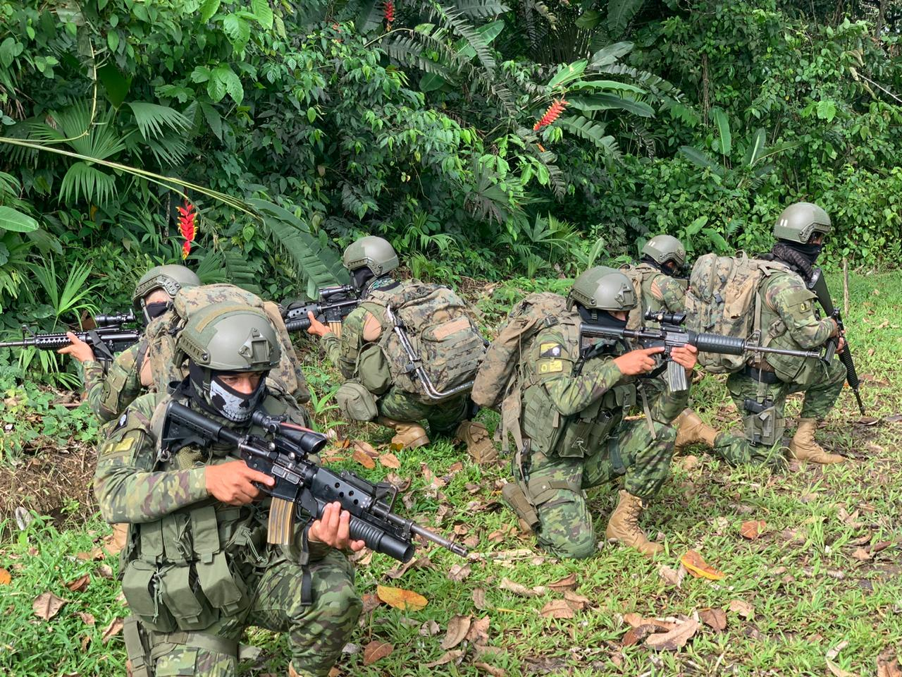
TEMARIO
PLANTEAMIENTO DEL PROBLEMA
ENUNCIADO DEL PROBLEMA
PREGUNTAS DE INVESTIGACIÓN
JUSTIFICACIÓN DE LA INVESTIGACIÓN
OBJETIVO GENERAL
FUNDAMENTACIÓN TEÓRICA
HIPÓTESIS
VARIABLES INDEPENDIENTE Y DEPENDIENTES
OPERACIONALIZACIÓN DE LAS VARIABLES
OBJETO DE ESTUDIO Y CAMPO DE ACCIÓN
DISEÑO DE LA INVESTIGACIÓN
DESARROLLO DE LOS OBJETIVOS
PROPUESTA
CONCLUSIONES Y RECOMENDACIONES

Slide 3
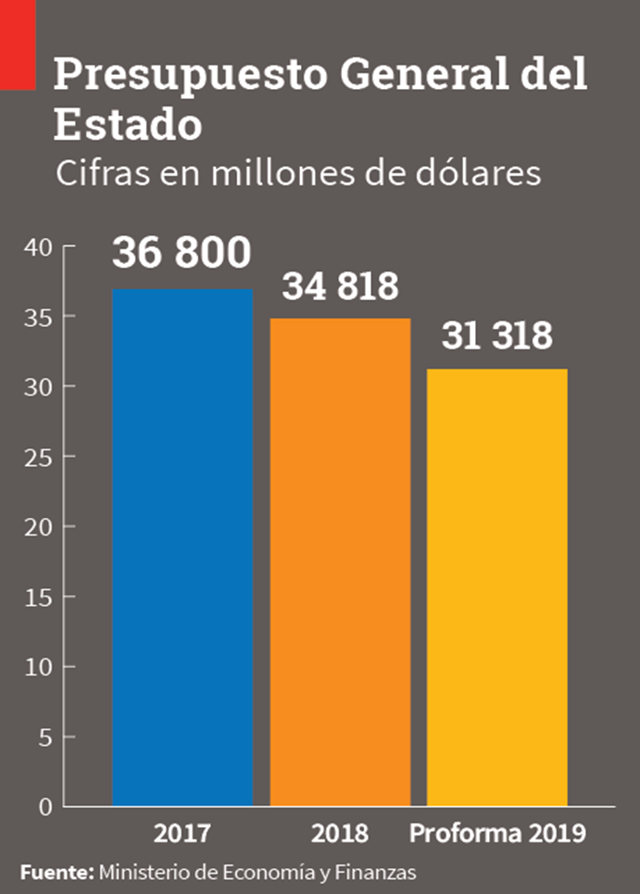
1.- PLANTEAMIENTO DEL PROBLEMA
La operabilidad de las plataformas militares.
La capacidad de respuesta para las operaciones militares.
La situación económica del país y la paulatina reducción de presupuesto para defensa.
El cumplimiento de cronogramas y planes de mantenimiento.
Prioridad en la asignación de recursos.
La defensa como objetivo estratégico del estado.

Slide 4
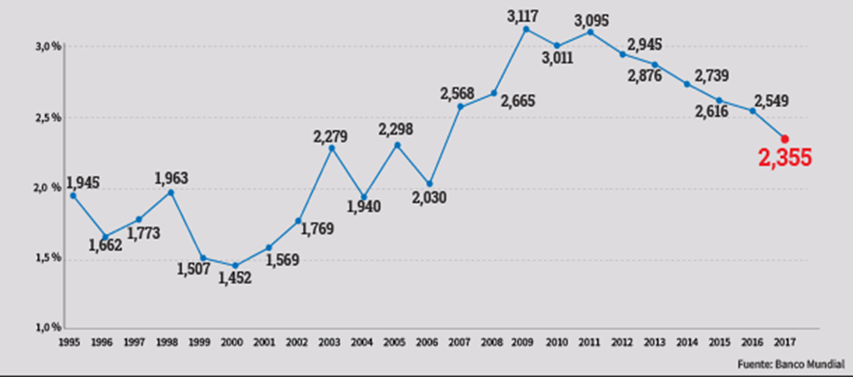
2.- ENUNCIADO DEL PROBLEMA
¿La progresiva reducción presupuestaria incide en el mantenimiento de las plataformas militares de la Fuerza Terrestre?

Slide 5
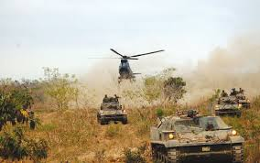
3.- PREGUNTAS DE INVESTIGACIÓN
1.- ¿Cuál es la situación actual de las plataformas militares, su grado de operabilidad y capacidades tecnológicas que necesita la Fuerza Terrestre en el desarrollo de las operaciones militares?
2.- Cuál será la situación actual del presupuesto para el mantenimiento de las plataformas militares que ayude a garantizar la operabilidad de estas y su utilización en las operaciones militares?

Slide 6
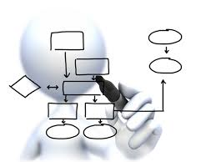
3.- PREGUNTAS DE INVESTIGACIÓN
3.- ¿Cuáles son los proyectos y planes de mantenimiento que se han generado para solicitar la asignación presupuestaria que demanda la operabilidad de las plataformas militares?
4.- ¿Cuáles son las estrategias establecidas para buscar el financiamiento y evitar la progresiva reducción de las asignaciones presupuestarias para el mantenimiento de las plataformas militares?

Slide 7
4.- JUSTIFICACIÓN DE INVESTIGACIÓN
La problemática de la Fuerza Terrestre en el ámbito de las plataformas militares, su mantenimiento y la operabilidad de sus componentes.
La reducción progresiva de las asignaciones presupuestarias, lo que no permiten el cumplimiento de los planes de mantenimiento, renovación o actualización de los sistemas.
La necesidad de contar con los recursos que permitan articular medios, conocimiento, tecnología en la operabilidad de las plataformas militares, con una línea de investigación, con miras a configurar una solución

Slide 8
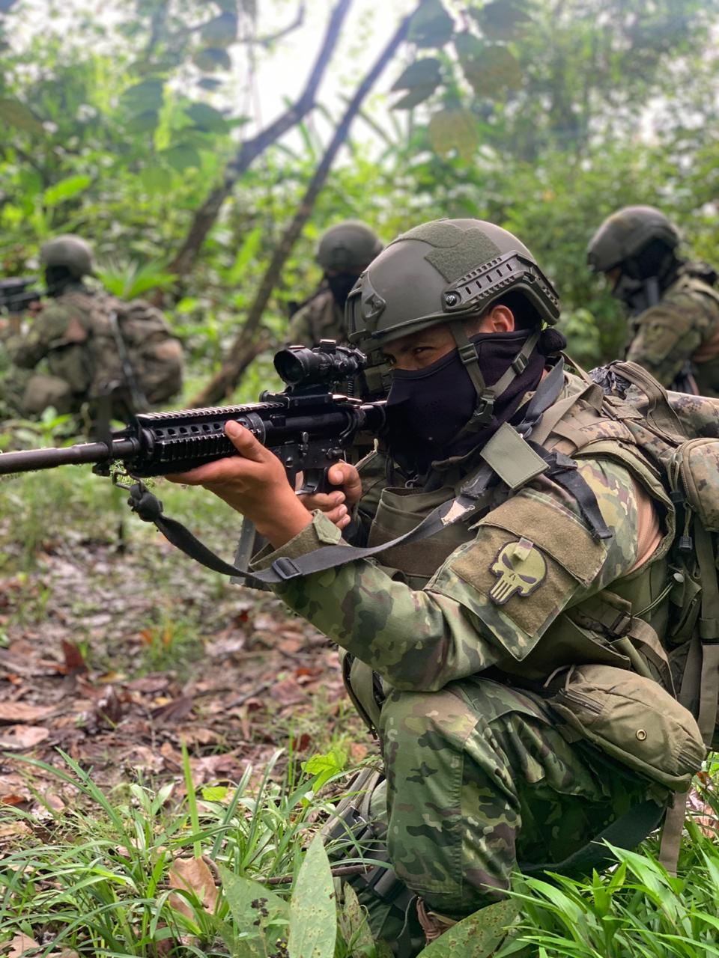
5.- OBJETIVO GENERAL
Proponer Estrategias, que permitan incrementar las asignaciones presupuestarias destinadas al mantenimiento de las plataformas militares, permitiendo un adecuado desarrollo de las operaciones militares de la Fuerza Terrestre, en el control de los espacios, terrestre, naval y aéreo.

Slide 9
6.- FUNDAMENTACIÓN TEÓRICA
Fundamentación general.
La planificación estratégica
La gestión por procesos
Fundamentación especifica.
Dimensión política – Constitución – Leyes
Lineamientos estratégicos – Plan de desarrollo
Planificación estratégica – PEI MIDENA – PEI FF.AA – PGI F.T 2017 -2021

Slide 10
7.- HIPÓTESIS
La reducción presupuestaria no permite, cumplir con los cronogramas de mantenimiento de las plataformas militares de la Fuerza Terrestre.

Slide 11
8.- VARIABLE INDEPENDIENTE
Reducción Presupuestaria
Es la acción que sufren las instituciones, en los recursos asignados por el gobierno central, resultantes de las combinaciones de bienes y servicios, que tomando sus precios como datos, afectan la gestión de las entidades.

Slide 12
8.- VARIABLE DEPENDIENTE
Mantenimiento de las plataformas militares
El mantenimiento es una herramienta ideal, ya que su aplicación permite ver cómo los componentes se degradan con el tiempo, detectar y clasificar casi en tiempo real el deterioro de dichos componentes y ver si los fallos que pensamos que pueden suceder en realidad están sucediendo.

Slide 13
9.- OPERACIONALIZACIÓN DE LAS VARIABLES
VARIABLE INDEPENDIENTE | DIMENSIÓN | INDICADORES | ITEM
Reducción Presupuestaria Conceptualización: Es la acción que sufren las instituciones, en los recursos asignados por el gobierno central, resultantes de las combinaciones de bienes y servicios, que, tomando sus precios como datos, afectan la gestión de las entidades, A su vez, por medio de una política fiscal activa se plantea reducir el déficit primario y el déficit primario no petrolero con la finalidad de determinar un vínculo entre los resultados de corto plazo con la reducción de deuda en el mediano plazo. | POLÍTICA | Constitución Política del Ecuador Ley Orgánica de Finanzas Públicas Ley de Seguridad Pública del Estado | REVISIÓN BIBLIOGRÁFICA
 | LINEAMIENTOS ESTRATÉGICOS | Plan Nacional de Desarrollo “TODA UNA VIDA” | REVISIÓN BIBLIOGRÁFICA
 | SEGURIDAD Y DEFENSA | Política de la Defensa Nacional Escenario de la defensa nacional 2030 PEI del MIDENA, PEI de FF.AA 2010-2021 | REVISIÓN BIBLIOGRÁFICA
 | PLANIFICACIÓN INSTITUCIONAL | PGI 2017 -2021 Plan de Gestión Operacional Plan de Capacidades de la F.T | ENCUESTA REVISIÓN BIBLIOGRÁFICA

Slide 14
9.- OPERACIONALIZACIÓN DE LAS VARIABLES
VARIABLE DEPENDIENTE | DIMENSIÓN | INDICADORES | ITEM
“Mantenimiento de las plataformas militares.” Conceptualización: El mantenimiento es una herramienta ideal, ya que su aplicación permite ver cómo los componentes se degradan con el tiempo, detectar y clasificar casi en tiempo real el deterioro de dichos componentes y ver si los fallos que pensamos que pueden suceder en realidad están sucediendo. La im­plementación de un procedimiento de mantenimiento predictivo y el po­tencial desarrollo de esta capacidad de pronosticar fallos con suficiente antelación ayudaría a reducir la logística que implica el mantenimiento de los sistemas de defensa. Una alta dependencia de los fabricantes de plataformas e inundar el sistema con piezas de repuesto no son solucio­nes sostenibles para Defensa, de modo que habría que buscar remedios más rentables. | NORMATIVA | Manual de Mantenimiento de la Fuerza Terrestre | REVISIÓN BIBLIOGRÁFICA
 | SOSTENIMIENTO LOGÍSTICO | Asignación presupuestaria. Planes de mantenimiento de las plataformas. | ENCUESTA REVISIÓN BIBLIOGRÁFICA
 | COMPONENTES | Medios de transporte Comunicaciones e informática Infraestructura (operativa y administrativa Material y Equipo especial Armamento | ENTREVISTA REVISIÓN BIBLIOGRÁFICA
 | OPERABILIDAD | % Medios de transporte % Comunicaciones e informática % Infraestructura (operativa, administrativa) % Material y Equipo especial % Armamento (calibre mayor y menor) | ENCUESTA REVISIÓN BIBLIOGRÁFICA

Slide 15
10.- OBJETO DE ESTUDIO
Mantenimiento de las plataformas militares de la Fuerza Terrestre frente a la progresiva reducción del presupuesto.

Slide 16
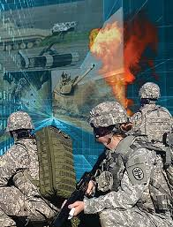
10.- CAMPO DE ACCIÓN
SOSTENIMIENTO LOGÍSTICO
Establecer estrategias para lograr un incremento en las asignaciones presupuestarias para el mantenimiento de las plataformas militares.

Slide 17
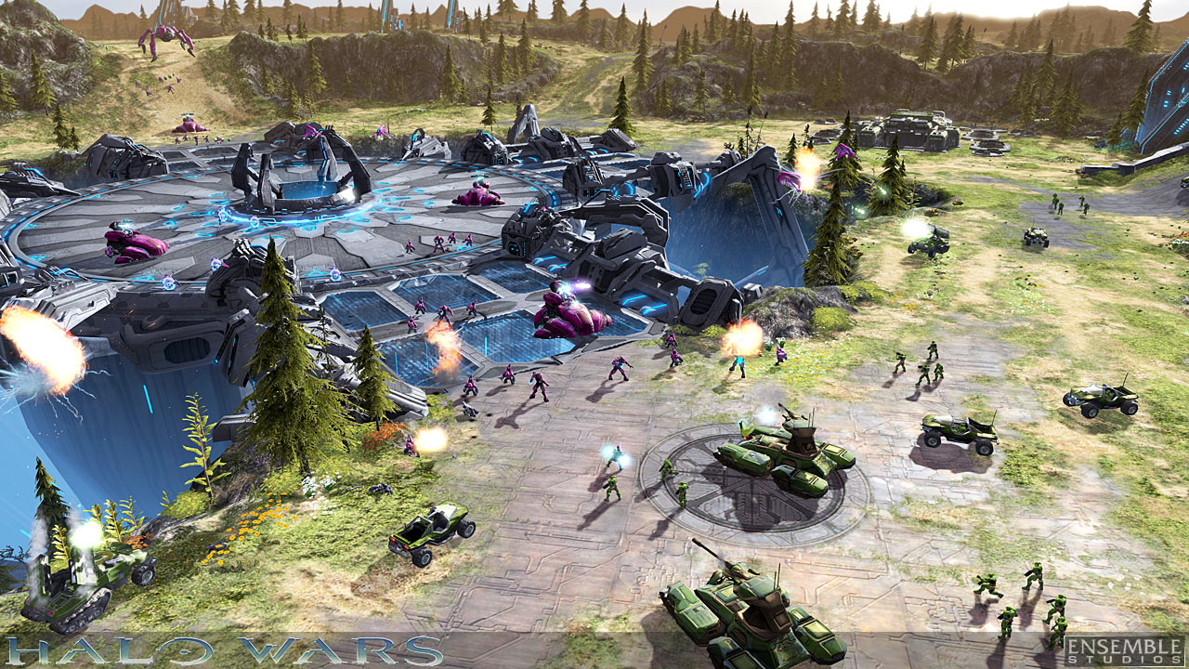
11.- DISEÑO DE LA INVESTIGACIÓN
ENFOQUE
Método no experimental, describiendo el problema para encontrar una solución al mismo; su estudio se desarrollo en un periodo de tiempo determinado y de manera específica. Se utilizaron recursos bibliográficos y documentales, que permitieron determinar, profundizar, ampliar, conceptualizaciones y criterios para la solución al problema.

Slide 18
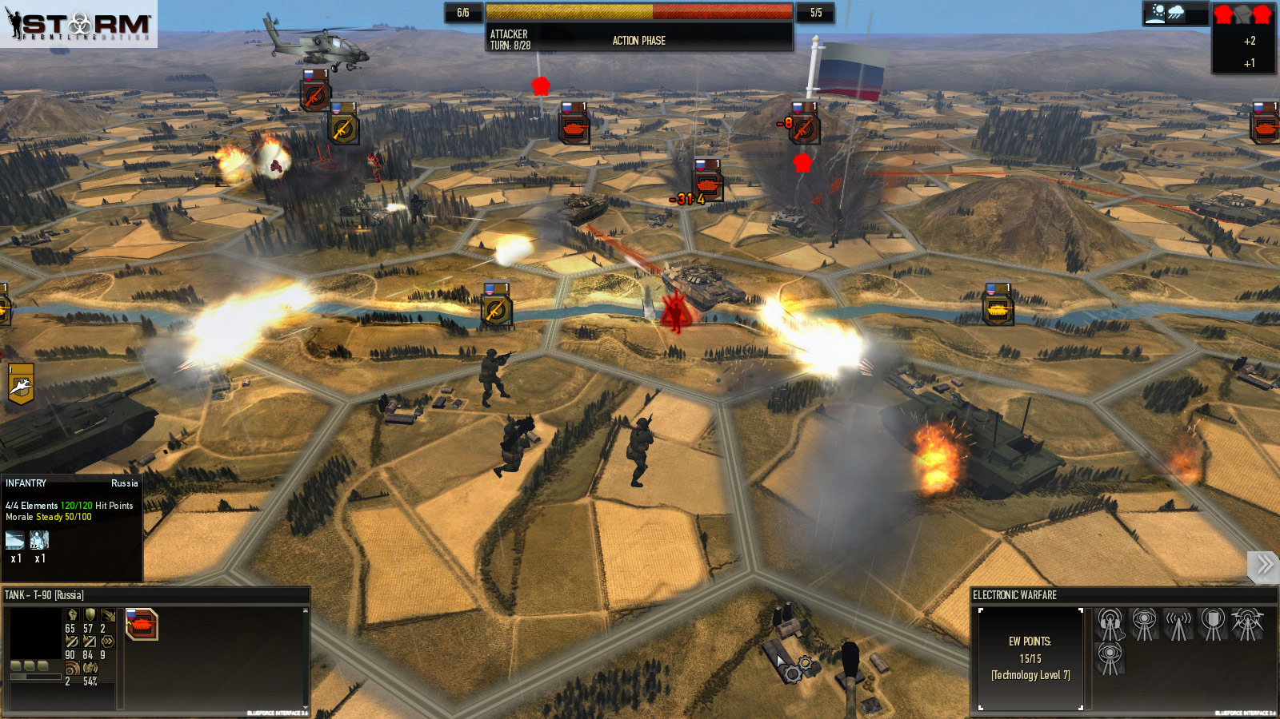
DISEÑO DE LA INVESTIGACIÓN
TIPO DE INVESTIGACIÓN
Investigación de campo
Permitió obtener de la población, la información para conocer el problema, sus causas y poder llegar a cumplir con los objetivos propuestos, que es buscar una solución al problema planteado.

Slide 19
DISEÑO DE LA INVESTIGACIÓN
La Población fueron los oficiales, voluntarios y servidores públicos de la D.P.G.E, C.L.T, C.O.T, DISICOM, D.F.E.
MUESTRA 39
Error admisible para investigación social (5%)
N – 1: Corrección geométrica para muestras mayores de 30 sujetos

Slide 20
DISEÑO DE LA INVESTIGACIÓN
Exploratorio
Descriptiva
Cualitativos y cuantitava
Métodos de investigación
Técnicas
Entrevista
Encuesta
Cuestionarios
La observación directa
Información
Planificación
Instrumentos
Técnicas de análisis de datos
Tabulación
(Estadística)

Slide 21
12.- DESARROLLO DE LOS OBJETIVOS
Diagnosticar la situación actual de las plataformas militares, su grado de operabilidad y capacidades tecnológicas que necesita la Fuerza Terrestre en el desarrollo de las operaciones militares.
Actualmente las plataformas militares, mantienen una operabilidad del 32%.
MISIÓN | OPERATIVIDAD | OPERABILIDAD | CAPACIDAD OPERATIVA
DEFENSA DEL TERRITORIO NACIONAL. | 73,4% | 32,2% | 45,30%
DEFENSA INTERNA. | 62,9% | 30,7% | 44,90%
GESTIÓN DE RIESGOS. | 62,9% | 29,6% | 44,70%

Slide 22
DESARROLLO DE LOS OBJETIVOS
Analizar la situación actual del presupuesto para el mantenimiento de las plataformas militares que ayude a garantizar la operabilidad de estas y su utilización en las operaciones militares.
Se ha identificado que en el Programa 57 Alistamiento Operacional, Actividad 002 Mantenimiento de infraestructura y plataformas Militares:
La reducción presupuestaria para fluctúa entre el 3% y 4 % anual.
De lo planificado por la F.T., solamente se aprueba entre el 8% y 15% cada año, lo que ha originado que no se puedan cumplir con los planes de mantenimiento de cada componente.

Slide 23
DESARROLLO DE LOS OBJETIVOS
Analizar los proyectos y planes de mantenimiento que se han generado para solicitar la asignación presupuestaria que demanda la operabilidad de las plataformas militares.
La F.T realiza anualmente los planes de mantenimiento para las plataformas militares y no fueron financiados en su totalidad.
Se realizaron 6 proyectos para incrementar las capacidades operativas de la F.T, únicamente se financió 1 proyecto.
La situación económica del país mejore y el ente político influyen en la asignación los recursos por parte del Estado.

Slide 24
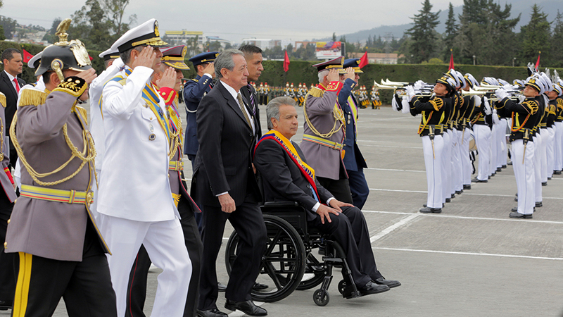
DESARROLLO DE LOS OBJETIVOS
Determinar las estrategias establecidas para buscar el financiamiento y evitar la progresiva reducción de las asignaciones presupuestarias para el mantenimiento de las plataformas militares.
Se definieron estrategias:
Funcionales – que permitan mejorar la efectividad
Operacionales – que permitan mejorar el desempeño

Slide 25
13.- PROPUESTA
 | Estrategia funcional
 | OBJETIVO | ESTRATEGIA | ACTIVIDADES | ENTREGABLE | INDICADOR | RESPONSABLE
 | Mantener la imagen institucional | Despertar en el estado y la institución la importancia del grado de percepción de seguridad en la población nacional e internacional. | Incrementar la credibilidad y confianza de la población en el Ejército Ecuatoriano. Solicitar reuniones con los organismos de nivel político militar y político para gestionar los recursos. Elaborar y ejecutar los planes de imagen e identidad institucional. Diseñar propagandas donde se evidencie la responsabilidad del estado y sus recursos para el empleo de la F.T en la seguridad de la población y sus recursos. Comprometer al estado en el cumplimiento del plan anual de desarrollo en lo referente a la seguridad del estado. Diseñar un foro de seguridad con los actores directos e indirectos. | Acuerdos, protocolos, entendimientos. Plan de imagen institucional. Propagandas informativas. Planificación anual de operaciones militares. Resultados del estudio de experiencias y propuestas a través de la reflexión y análisis crítico. | % de cumplimiento | CGFT DPGE COT DCS DAJ

Slide 26
PROPUESTA
 | Estrategia funcional
 | OBJETIVO | ESTRATEGIA | ACTIVIDADES | ENTREGABLE | INDICADOR | RESPONSABLE
 | Incrementar la eficiencia institucional | Definir y mantener los lineamientos de gestión institucional | Asignar responsabilidades para el cumplimiento de los lineamientos. Cumplir con de los procesos establecidos en la gestión institucional. Evaluar los procesos de gestión institucional. Dar cumplimiento a la planificación estratégica. Realizar la actualización del direccionamiento estratégico. | Lineamientos para la gestión institucional. Plan de gestión. Recomendaciones para mejorar la gestión institucional. | % de cumplimiento | CGFT DPGE DTDM DAJ

Slide 27
PROPUESTA
 | Estrategia operacional
 | OBJETIVO | ESTRATEGIA | ACTIVIDADES | ENTREGABLE | INDICADOR | RESPONSABLE
 | Incrementar las capacidades militares | Elaboración de proyectos que permitan la sustentabilidad de las plataformas | Determinar las necesidades operativas del Ejercito. Determinar las capacidades actuales del Ejercito. Estandarizar las nuevas adquisiciones en base a la tecnología existente. Identificar posibles fuentes de financiamiento para el mantenimiento de las plataformas militares. Optimizar los recursos asignados a la Fuerza Terrestre. | Matriz de Requerimientos Directrices para nuevas adquisiciones. Banco de Proyectos Planes de mantenimiento Planificación presupuestaria | % de cumplimiento % de avance | DPGE COT CLT DAJ

Slide 28
PROPUESTA
 | Estrategia operacional
 | OBJETIVO | ESTRATEGIA | ACTIVIDADES | ENTREGABLE | INDICADOR | RESPONSABLE
 | Incrementar la efectividad en el apoyo logístico | Estructurar planes de mantenimiento programado | Establecer la planificación considerando el tiempo de ejecución. Considerar las especificaciones técnicas del material y recursos. Determinar la frecuencia y periodicidad para el mantenimiento. Considerar en la ejecución los niveles y tipos de mantenimiento. Considerar los recursos necesarios para el mantenimiento. | Planificación anual y plurianual. Bases y estandarización técnica. Cronogramas de mantenimiento. Planes de mantenimiento. Presupuesto aprobado. | % de cumplimiento % de avance | DPGE COT CLT

Slide 29
PROPUESTA
 | Estrategia operacional
 | OBJETIVO | ESTRATEGIA | ACTIVIDADES | ENTREGABLE | INDICADOR | RESPONSABLE
 | Incrementar las capacidades militares | Incrementar la capacidad operativa de la F.T para el cumplimiento de sus misiones | Realizar la capacitación, entrenamiento y alistamiento del personal Mantener un alto grado de operabilidad de las plataformas. | Plan anual de capacitación, instrucción y alistamiento Reporte de operabilidad de los medios. | % de cumplimiento | DPGE COT CLT CEDMT

Slide 30
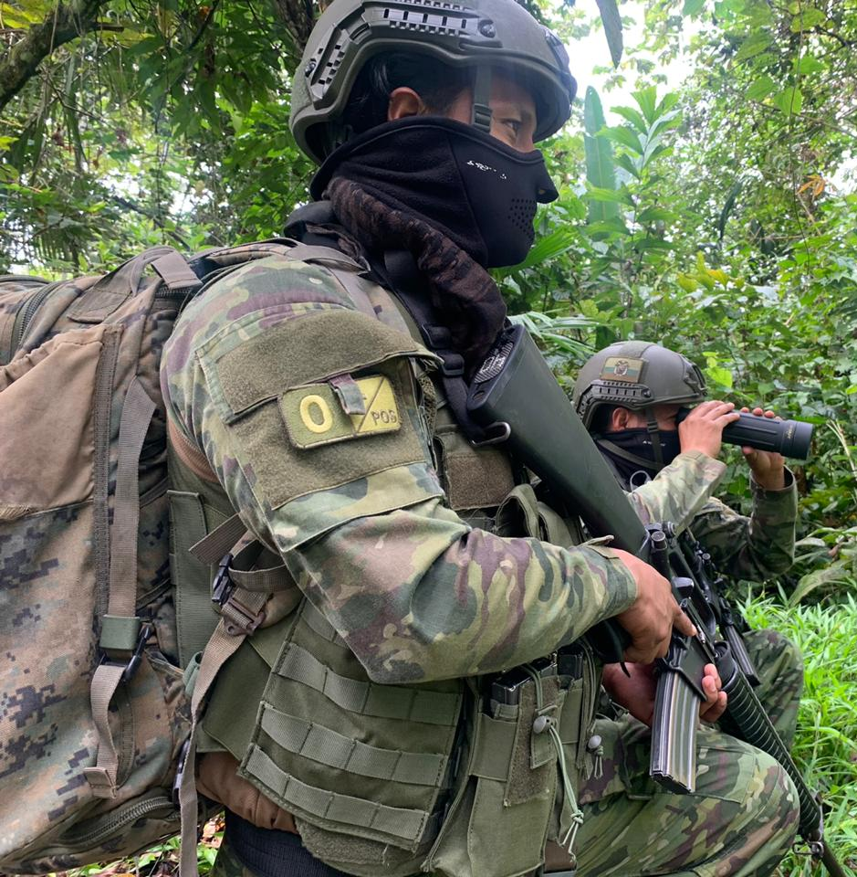
13.- VALIDACIÓN DE LA PROPUESTA
La validación se realizará por medio de la contrastación de la aplicación de las estrategias diseñadas por parte de los responsables de la gestión institucional, a través de una metodología de validación y verificación basada en un método estadístico a partir de los resultados obtenidos de los indicadores.

Slide 31
14.- CONCLUSIONES
La reducción presupuestaria ha incidido negativamente en el mantenimiento de las plataformas militares y su operabilidad (entre el 29,6% y el 32,2%).
Las prioridades políticas de los últimos años, han provocado una reducción de los recursos para seguridad y defensa.
Es necesario que la F.T., gestione los recursos necesarios para cumplir con el mantenimiento.
La capacidad operativa de la F.T., se ha visto afectada por la falta de mantenimiento de las plataformas militares, disminuyendo la efectividad de las operaciones para el control de la población y sus recursos, control del territorio nacional, gestión de riesgos y apoyo a otras instituciones del Estado.
El grado de percepción de seguridad por parte de la población civil se encuentra disminuido.

Slide 32
RECOMENDACIONES
La implementación de las estrategias propuestas, permitirá incrementar las asignaciones presupuestarias para el mantenimiento de las plataformas militares de la F.T.
Cumplir con las actividades detalladas en cada una de las estrategias así como el proceso de seguimiento y evaluación a través de los indicadores propuestos.
Articular las estrategias con la planificación estratégica institucional, definiendo responsabilidades en la gestión de procesos y las unidades administrativas.

Slide 33
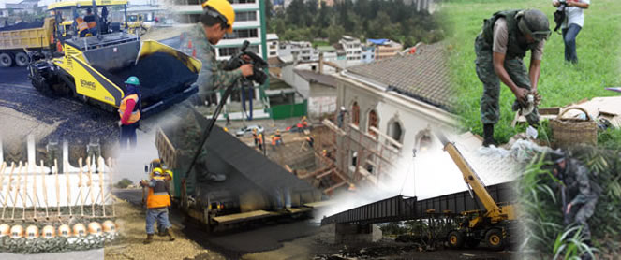
GRACIAS POR SU ATENCIÓN

